Slide 1
Báo cáo Project1 Chủ đề: Tóm lược các chuyển động trong video
GIÁO VIÊN HƯỚNG DẪN: NGUYỄN THỊ OANH
Sinh viên : Vũ Xuân Chung
Hà Nội, tháng 1/2020

Slide 2
NỘI DUNG
Giới thiệu
Phát biểu bài toán
Mô hình bài toán
Hướng giải tối ưu
Thực nghiệm
Kết luận

Slide 3
Giới thiệu
Ngày nay, với sự tiến bộ vượt bậc của khoa học kĩ thuật, ta có thể xây dựng hệ thống cảnh báo tự động phát hiện đối tượng đột nhập mà không cần con người phải trực tiếp theo dõi camera , điều này giúp cho con người giảm thiểu thời gian và sức lực đồng thời vẫn cho một kết quả chính xác.
Với bài toán phát hiện đối tượng chuyển động có 2 hướng tiếp cận dể giải quyết là dựa vào phần cứng và dựa vào các kỹ thuật xử lý ảnh.
Trong bài báo cáo này, em xin trình bày bài toán tóm lược lại video bằng kỹ thuật phát hiện đối tượng chuyển dựa vào thuật toán trừ nền và phương pháp tính toán Optical Flow

Slide 4
Phát biểu bài toán
Dữ liệu đầu vào của bài toán phát hiện đối tượng chuyển động là một đoạn video.
Nếu trong video này, khung hình nào(frame) có sự chuyển động của đối tượng thì lưu khung hình đó lại. Tập hợp các khung hình như vậy sẽ là một video tóm tắt của video ban đầu.

Slide 5
Mô hình bài toán
Input: Một đoạn video
Output: Video tóm tắt các chuyển động của video ban đầu.

Slide 6
Hướng giải tối ưu
Ý tưởng:
B1: Chọn khung hình đầu tiên làm nền.
B2: Sử dụng kỹ thuật trừ nền có độ phức tạp thấp để tiền xử lý, loại bỏ các khung hình không có chuyển động đặc biệt. Vì thuật trừ nền dễ bị sai sót khi góc quay bị di chuyển hay cường độ ánh sáng chiếu vào vật bị thay đổi, làm ảnh hưởng đến kết luận bài toán với các frame thông quan thuật trừ nền sẽ chuyển sang bước 3.
Sử dụng thuật toán Lucas-Kanade để tính toán các optical flow, xác định chính xác hơn các chuyển động trong khung hình và loại bỏ các frame không thỏa mãn.
B4: Cập nhập lại nền khi xác định được frame chuyển động và tiếp tục lặp với các khung hình tiếp theo.

Slide 7
Thuật toán trừ nền
Thuật toán trừ nền xác định mức xám của ảnh Video từ một camera tĩnh.
Đặt :
- I_{n}(x) giá trị cường độ mức xám ở điểm ảnh có vị trí (x) và ở frame thứ n của Video.
- B_{n}(x) là giá trị cường độ nền tương ứng cho điểm ảnh ở vị trí (x) ước lượng theo thời gian từ ảnh Video I₀ đến I_{n-1}. ( I,B ϵ [0,255])
Một điểm ảnh ở vị trí (x) thuộc vật thể ( không phải nền) nếu thỏa mãn :
|I_{n}(x) – B_{n}(x)| > T (1)
Trong đó , T là giá trị ngưỡng và được khởi tạo từ trước.

Slide 8
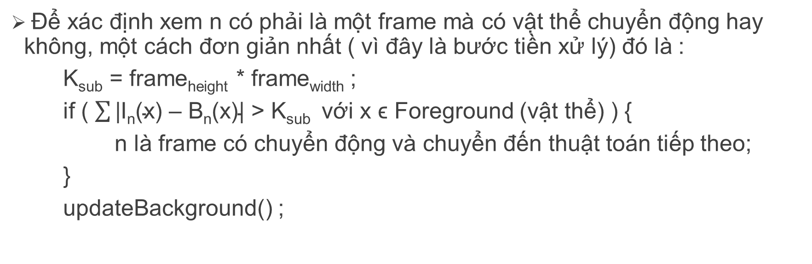
Thuật toán trừ nền
Để xác định xem n có phải là một frame mà có vật thể chuyển động hay không, một cách đơn giản nhất ( vì đây là bước tiền xử lý) đó là :
K_{sub} = frame_{height} * frame_{width} ;
if ( $\sum{\text{|}\text{In}\text{(}\text{x}\text{) – }\text{Bn}\text{(}\text{x}\text{)|}}$ > K_{sub} với x ϵ Foreground (vật thể) ) {
n là frame có chuyển động và chuyển đến thuật toán tiếp theo;
}
updateBackground() ;

Slide 9
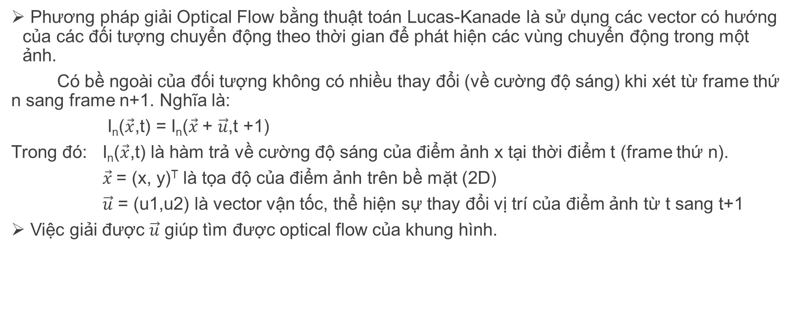
Thuật toán Lucas-Kanade giải bài toán chính
Phương pháp giải Optical Flow bằng thuật toán Lucas-Kanade là sử dụng các vector có hướng của các đối tượng chuyển động theo thời gian để phát hiện các vùng chuyển động trong một ảnh.
Có bề ngoài của đối tượng không có nhiều thay đổi (về cường độ sáng) khi xét từ frame thứ n sang frame n+1. Nghĩa là:
I_{n}($\vec{x}$,t) = I_{n}($\vec{x}$+ $\vec{u}$,t +1)
Trong đó: I_{n}($\vec{x}$,t) là hàm trả về cường độ sáng của điểm ảnh x tại thời điểm t (frame thứ n).
$\vec{x}$= (x, y)^{T} là tọa độ của điểm ảnh trên bề mặt (2D)
$\vec{u}$ = (u1,u2) là vector vận tốc, thể hiện sự thay đổi vị trí của điểm ảnh từ t sang t+1
Việc giải được $\vec{u}$ giúp tìm được optical flow của khung hình.

Slide 10
Thuật toán Lucas-Kanade giải Optical flow
Xác nhận khung hình thứ n là khung hình chuyển động bằng Lucas_Kanade:
p0= cv2.goodFeaturesToTrack( frame_{gray} ); // tìm các điểm đặc trưng của khung hình.
p1=cv2.calcOpticalFlowPyrLK(background, frame’, p0); // tìm các điểm p1 tương ứng với các điểm p0 trong frame’ bằng thuật toán Lucas-Kanade
for (x, y) in p1 { //tọa độ (x, y) trong p1
for (x’, y’) in p0 {
Li=distance(x, y, x’, y’); // độ dịch chuyển từ (x’, y’) đến (x, y)
if (Li > K) { // ngưỡng K giúp xác định các điểm đặc trưng p0 không có độ dịch chuyển quá lớn qua các khung hình và coi đó là không chuyển động.
thu các khoảng cách Li thỏa mãn vào mảng mới XY;
}
}
}

Slide 11

Thuật toán Lucas-Kanade giải Optical flow
Khi đã xác định được mảng XY lưu trữ các độ dịch chuyển của các điểm đặc trưng trong 2 khung hình, ta có được:
TB=statistics.mean(XY) // Trung bình các giá trị trong mảng XY
DLC=statistics.stdev(XY) // độ lệch chuẩn các giá trị trong mảng XY
α = DLC / TB=$\left\{\begin{aligned}≈0 →DLC ≪TB, chuyển động rất đều nhau , có thể là do góc quay bị chuyển động \\ còn lại →nhận đó là frame có chuyển động\end{aligned}\right.$

Slide 12
Thực nghiệm
Chương trình được thực nghiệm bằng ngôn ngữ Python với nhiều bộ Test khác nhau:
 | Độ dài Video gốc | Độ dài Video sau khi chạy | Tỷ lệ thu gọn
Video 1 | 8’13’’ (30 frames/second) | 3’31’’(10 frames/second) | 14.26%
Video 2 | 17’43’’(30 frames/second) | 1’09’’(10frames/second) | 6.02%
Video 3 | 12’13’’ (27 frames/second) | 18’55’’ (10 frames/second) | 51.61%

Slide 13
Kết luận
Chương trình thực nghiệm đã phát hiện và lưu trữ các khung hình chuyển dộng đặ trưng của video gốc sang những video dạng *.AVI.
Tuy nhiên, khi thực hiện thuật toán, nhận thấy, tốc độ chuyển động của đối tượng ảnh hưởng khá lớn đến việc thu nhận khung hình. Kết quả kiểm tra vẫn bị ảnh hưởng bởi sự di chuyển của camera và bóng của các đối tượng.

